Slide 1
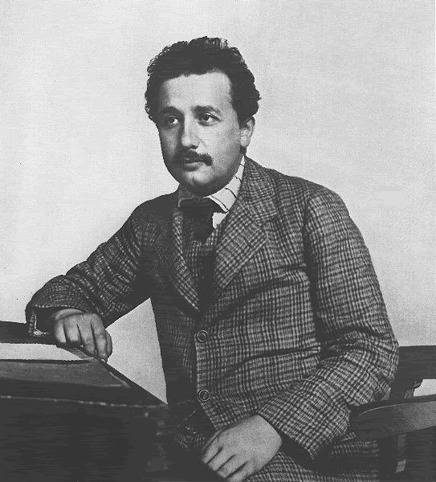
Einstein: Sa contribution à la Science ENST le 12/06/2017, par : Jacques Fric, Université Paris-Diderot

Slide 2
Biographie
Albert Einstein (14 Mars, 1879 - 18 Avril, 1955) est le physicien théoricien considéré comme le plus grand savant du 20ème siècle.
Il est l’auteur de la théorie de la relativité générale et restreinte et a également fait d'importantes contributions au développement de la mécanique quantique, la mécanique statistique, et de la cosmologie. Il a reçu le prix Nobel de physique en 1921 pour son explication de l'effet photoélectrique et "pour ses services à la physique théorique".
Notons qu’il n’a pas reçu ce prix, ni pour la relativité restreinte, celle-ci donnant lieu à polémique quant à sa paternité (Einstein, Lorentz, Poincaré), ni pour la relativité générale qui était loin d’être comprise et admise par la communauté scientifique à l’époque.

Slide 3
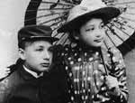
Jeunesse et éducation
Einstein est né à Ulm en Wurtemberg, Allemagne, environ 100 km à l'est de Stuttgart. Sa famille était juive (mais non pratiquante).
En 1894, suite à des difficultés professionnelles, sa famille s’installe à Pavie, en Italie (près de Milan). Envoyé par sa famille en Suisse, il termine le cycle secondaire, et obtient son diplôme en 1896.
En 1898, à 19 ans, Einstein rencontre Mileva Maric, une camarade de classe serbe (amie de Nikola Tesla) avec qui il aura un enfant (hors mariage: illégitime).
En 1900, il obtient un diplôme d'enseignement par la Commission fédérale des « Technische Hochschule » et obtient la nationalité suisse en 1901.

Slide 4
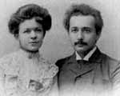
Travail et Doctorat
Bien qu’ayant le diplôme requis , Einstein ne trouve pas de poste d'enseignant, et c’est grâce au père d'un camarade de classe qu’il obtient un emploi subalterne à l'Office des brevets suisses en 1902.
En 1903, Il régularise sa situation familiale en épousant Milova, excellente mathématicienne.
En 1904, il est titularisé à l'Office des brevets suisse. En 1905, Il obtient son doctorat, sa thèse portant " Sur une nouvelle détermination des dimensions moléculaires".

Slide 5
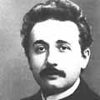
Ses premières contributions scientifiques
Cette même année (1905), à 26 ans, il écrit quatre articles fondamentaux en physique moderne. La plupart des physiciens reconnaissent que chacun de ces articles (sur le mouvement brownien, l'effet photoélectrique, et deux sur la relativité restreinte) aurait mérité à lui seul, un prix Nobel.
Ironie du sort, Einstein célèbre pour la relativité, obtiendra le Nobel pour l'effet photoélectrique qui est un phénomène quantique, théorie qu’Einstein n’a vraiment jamais acceptée.
Il soumet les articles correspondants à la revue "Annalen der Physik"​ qui les publie et qui ont un retentissement important, bien que ceux sur la relativité restreinte soient, en général, incompris.

Slide 6
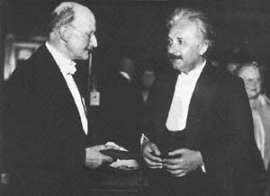
Effet photo-électrique
C’est son deuxième article, il propose l'idée de «quanta de lumière» (désormais appelées photons) et montre comment cela pourrait être utilisé pour expliquer des phénomènes tels que l'effet photoélectrique.
L'idée de quanta de lumière a été motivée par les travaux antérieurs de Max Planck sur la loi du rayonnement du corps noir en supposant que l'énergie lumineuse ne peut être absorbée ou émise qu’en quantités discrètes, appelées quanta.
Einstein a montré que, en supposant que la lumière soit constituée de paquets discrets, ceci explique le mystérieux effet photoélectrique. C’est cela qui lui vaudra le prix Nobel en 1921!

Slide 7
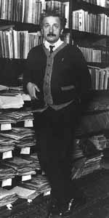
Relativité restreinte
Le troisième article d'Einstein de cette année 1905 a pour titre: "Sur l'électrodynamique des corps en mouvement».
A propos de cet article, Einstein, dans sa lettre à Mileva, parle de "notre travail sur le mouvement relatif", ce qui a amené certains à se demander si Mileva a joué un rôle dans son développement.
Cet article introduit la théorie de la relativité, une théorie de l’espace-temps, où la masse et l'énergie sont équivalentes qui inclut la mécanique et l'électromagnétisme, mais qui ne traite pas la gravitation.

Slide 8
Relativité restreinte
La relativité restreinte explique le résultat négatif de l'expérience de Michelson-Morley, qui avait montré que les ondes lumineuses ne voyagent pas à travers un milieu, l’éther, contrairement à d'autres phénomènes connus qui nécessitent un milieu tel que l'eau ou l'air.
La vitesse de la lumière est fixe, indépendante du mouvement de l'observateur (qui l’émet ou la mesure).
Ce résultat contre-intuitif, impossible dans la mécanique classique de Newton, avait déjà été conjecturé par George Fitzgerald en 1894 indiquant que le résultat de Michelson-Morley pourrait s'expliquer si les corps en mouvement sont contractés dans la direction de leur mouvement.

Slide 9
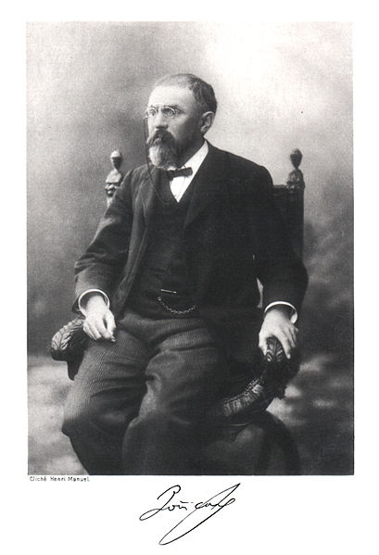
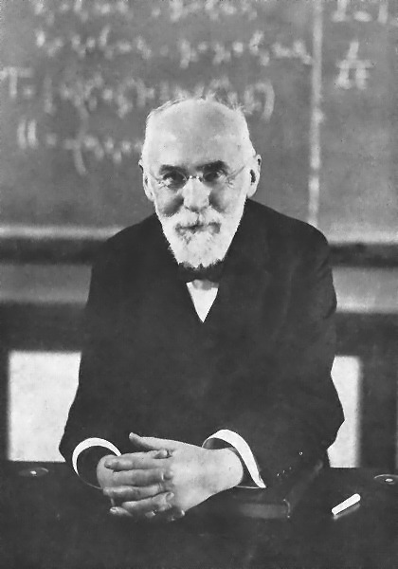
Relativité restreinte
En 1903, le physicien hollandais Hendrik Lorentz (à gauche) , établit empiriquement les équations (correctes) de transformation décrivant cette contraction. En 1905 le mathématicien français Henri Poincaré, (à droite), peu avant la publication d’Einstein, définit le groupe complet de symétrie associé à ces transformations, mais c’est Einstein qui a révélé les raisons profondes de cette étonnante propriété.

Slide 10
Rencontres entre scientifiques -1911
Figure 2 : Sur cette photo du congrès Solvay de 1911 apparaissent les deux principales figures de la physique pré-relativiste : Lorentz (quatrième assis à partir de la gauche) et Poincaré (assis au premier plan et discutant avec Marie Curie). Einstein et Langevin sont debout à droite. Lieu : hôtel Métropole, Bruxelles ; photo Wikimedia Commons).

Slide 11
Relativité restreinte
Sa théorie s’appuie sur deux axiomes:
Le principe de « relativité », idée déjà invoquée par Galilée stipule que les lois de la nature doivent être les mêmes pour tous les observateurs, appelés « galiléens », qui se déplacent à vitesse constante les uns par rapport aux autres. Autrement dit, il n’y a pas de référentiel « galiléen » absolu!
La constance de la vitesse de la lumière, la même pour tous les observateurs « galiléens », est un postulat nouveau. A noter que le principe de relativité invoque un invariant de vitesse mais n’en précise pas la valeur. La relativité restreinte a plusieurs conséquences surprenantes, car les concepts de temps et d’espace absolus sont abolis. La théorie est appelée « relativité restreinte » pour la distinguer de la théorie de la relativité générale qui viendra plus tard, la compléter en intégrant la gravitation.

Slide 12
Relativité restreinte
Une des conséquences les plus déroutantes est la disparition d’un temps universel, ne laissant place qu’à des temps propres individuels indépendants, qu’on illustre souvent par le paradoxe des «jumeaux». Après un long voyage, lorsqu’ils se retrouvent, celui qui a voyagé est plus jeune que celui resté sur Terre.

Slide 13
Equivalence masse-énergie: E = mc²
Le quatrième article, publié à la fin de 1905, montre une autre conséquence des axiomes de la relativité: l'énergie d'un corps « au repos » (E) est égale à sa masse (m) multipliée par la vitesse de la lumière (c) au carré, soit:
E = mc².
La démonstration d'Einstein est critiquable, mais des démonstrations ultérieures et l’expérience ont confirmé cette équation qui est une version particulière de l’équation plus générale:
m²c⁴ = E² -p²c²,
où p = mv et où v est le vecteur vitesse spatial et où m est constant, et qui se ramène à E = mc² si v = 0.

Slide 14
Equivalence masse-énergie: E = mc²
Elle est importante, car elle a montré qu'une particule massive possède une énergie, « potentielle » au repos (dans son référentiel) , distincte de son énergie cinétique classique (mesurée dans un autre référentiel).
A noter une ambiguïté dans certains ouvrages où on distingue la masse au repos de la masse en mouvement alors qu’en fait la masse m est constante en relativité, c’est le coefficient d’inertie µ qui, lorsqu’on veut appliquer l’équation de Newton
f = µ.γ,
où γ est l’accélération, dépend du référentiel de mesure.

Slide 15
Sa carrière universitaire à partir de 1905
En 1906, Albert Einstein est promu inspecteur technique de deuxième classe. En 1908, Einstein exerce à Berne, en Suisse comme professeur non rémunéré dans une université. Le second fils d'Einstein, Edouard, nait le 28 Juillet 1910.
En 1911, Einstein devient professeur titulaire à l'Université de Prague.
En 1914, juste avant le début de la Première Guerre mondiale, Einstein obtient un poste de professeur à l’université de Berlin et est admis à l'Académie des sciences de Prusse. Son pacifisme et ses origines juives irritent les nationalistes allemands. Sa célébrité suscite des jalousies nourrissant la haine nationaliste et il fait l'objet d'une campagne organisée pour discréditer ses théories.
Il restera en poste à Berlin comme directeur de l'Institut Kaiser Wilhelm de physique jusqu’en 1933, poste qu’il quittera sous la pression de la montée du nazisme. A noter qu’un poste au collège de France lui a été proposé, mais trop tardivement pour qu’il l’occupe, avant d’aller à Princetown (USA).

Slide 16
1907: L’idée la plus heureuse de ma vie
Dans cet article de synthèse sur la relativité restreinte, au chapitre 5 intitulé « Principe de relativité et gravitation », il traite pour la première fois de la gravitation.
En fait, il va traiter de la relativité en incluant les référentiels uniformément accélérés, invoquant sans le nommer le principe d’équivalence, en effet il déclare:
« …. Nous allons faire l’hypothèse de la complète équivalence physique entre un champ de gravitation et l’accélération correspondante du système de référence….. La valeur heuristique de cette hypothèse réside en ce qu’elle permet de remplacer un champ de gravitation uniforme par un système de référence uniformément accéléré, plus accessible au traitement théorique ».
Il va traiter dans cette hypothèse de l’influence de la gravitation sur l’espace-temps et de façon plus concrète sur les horloges et les ondes électromagnétiques, mais les résultats obtenus ne seront pas conformes à l’expérience.

Slide 17
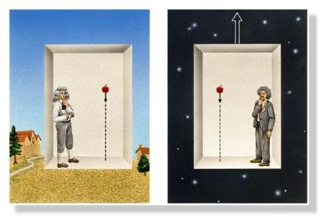
Le principe d’équivalence
Dans une fusée sans hublot, on ne peut pas savoir, par des expériences locales de physique, si la pomme tombe sous l’effet de l’attraction gravitationnelle d’une masse (figure de gauche) ou si c’est l’effet d’une accélération constante de même ampleur (figure de droite).

Slide 18
1911: « De l’influence de la pesanteur sur la propagation de la lumière »
Il s’interroge sur la nature physique du champ de gravitation sur la base de la mise en œuvre du principe d’équivalence de Galilée et va conformément à cette hypothèse calculer la déviation de la lumière par le Soleil.
Le résultat va être la moitié de ce que l’expérience montrera et que la théorie de la relativité générale prédira.
Cela montre que cette approche heuristique n’est pas formellement correcte même pour des champs statiques et très faibles. Einstein commence à douter de la méthode mais malgré cela en 1912 il va développer une autre théorie où le champ scalaire issu de cette méthode joue le rôle d’un potentiel sur le modèle de l’équation de Poisson. Mais découvrant que ceci viole le principe de l’action et de la réaction il va rectifier ses équations pour y remédier, ce qui rend son équation non linéaire.

Slide 19
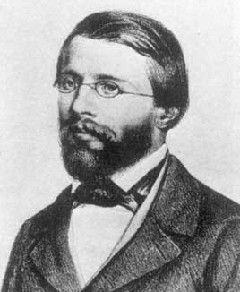
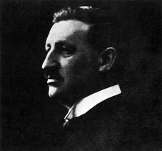
1913- Einstein-Grossmann: L’Entwurf
Einstein doute de plus en plus que la voie qu’il suit est la bonne. Il discute avec son ami Marcel Grossmann (à gauche), qui l’avait déjà aidé sur des problèmes mathématiques (calcul tensoriel) de la possibilité de résoudre son problème à l’aide de la « théorie de Riemann, (à droite) », autrement dit en utilisant le concept d’invariance d’un élément de courbe dans un espace non euclidien.

Slide 20
1913- Einstein-Grossmann: L’Entwurf
Comment lui est venue cette idée qui n’apparait pas avant l’article de 1913 co-écrit avec Grossmann (l’Entwurf). Einstein dira plus tard (Glasgow 1933) qu’il lui est apparu que c’était la notion de géodésique qui était fondamentale, ce qui conduit à une approche géométrique, et que la droite inertielle (géodésique) en géométrie euclidienne de la relativité restreinte devait trouver son équivalent courbe en géométrie Riemannienne.
Ceci va le conduire à introduire le tenseur métrique (ds²), qui caractérise la géométrie, comme élément fondamental de sa théorie!
Mais, peu sûr de lui, il va restreindre la covariance aux seules transformations linéaires ce qui est une restriction pénalisante.
Il va d’ailleurs hésiter longuement, il ne lèvera cette restriction que lorsqu’il réalisera pleinement que les coordonnées n’ont aucun caractère physique, ce qui lui ouvrira la voie à une généralisation de sa théorie.
.

Slide 21
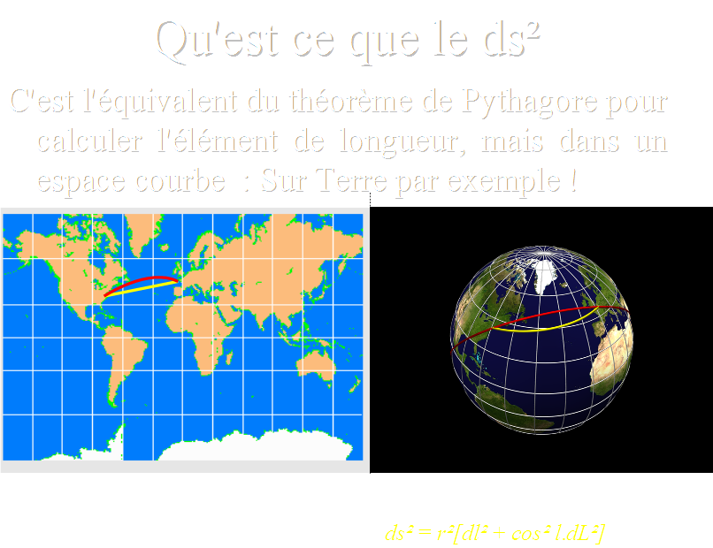

Slide 22
La covariance générale (1915)
En effet, début 1915, le travail d’Einstein n’est pas encore abouti car un certain nombre de problèmes ne sont pas encore résolus.
La compatibilité requise avec la mécanique newtonienne en champ faible et stationnaire n’est pas évidente à établir. Einstein se rend compte qu’il a mal posé épistémologiquement le problème car ce ne sont pas les équations du champ qui convergent au premier ordre mais celles du mouvement.
Le problème du caractère non physique des coordonnées n’est pas encore très clair.
Il va comprendre, fin 1915, que la difficulté est d’ordre conceptuel (les coordonnées n’ont aucun caractère physique) et que c’est la valeur très élevée de la vitesse de la lumière, qui permet de simplifier les équations d’Einstein pour les rendre compatibles avec celles de Newton dans ce cas.

Slide 23
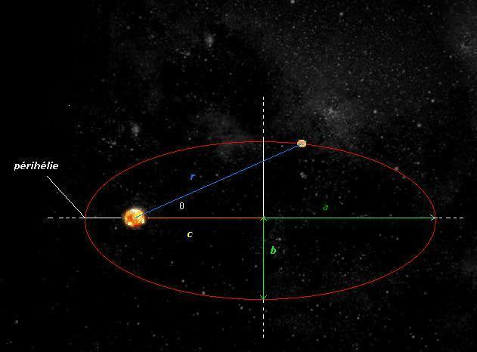
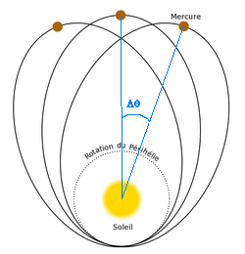
L’avance du périhélie de Mercure confirmée
Le 18 novembre 1915, les premiers calculs (approchés, en champ faible) que fait Einstein avec la théorie qu’il a construit , confirment avec une excellente précision l’avance du périhélie de la planète Mercure, que la théorie de Newton était incapable d’expliquer.
Cette confirmation le comble de joie et il en est le premier surpris de la précision obtenue.
Prédiction de l’orbite de Mercure en mécanique newtonienne
Prédiction de l’orbite de Mercure en mécanique relativiste

Slide 24
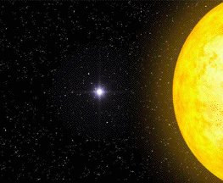
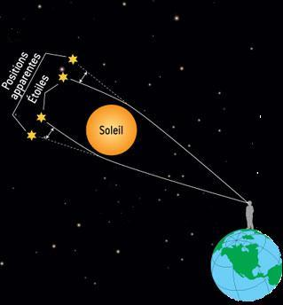
La prédiction de déviation de la lumière
Déplacement apparent de l'étoile lorsque le Soleil passe dans la "ligne de mire". L'étoile semble s'être déplacée vers la gauche

Slide 25
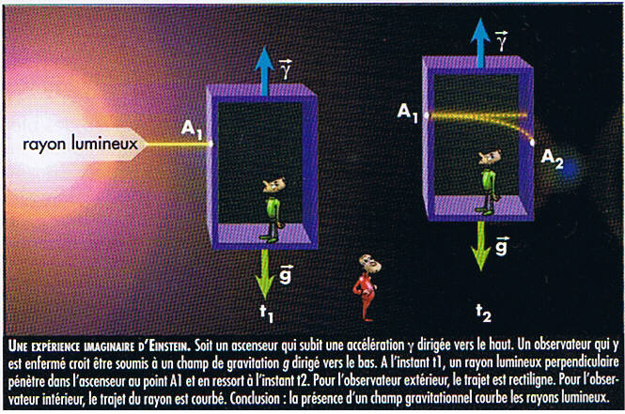
La prédiction de déviation de la lumière
Pour la déviation des rayons lumineux par le Soleil il faudra attendre que la mission dirigée par A. Eddington la constate (avec une bonne dose d’optimisme compte tenu des clichés peu convaincants liés à des conditions météorologiques médiocres) à l’éclipse de Sobral en 1919.

Slide 26
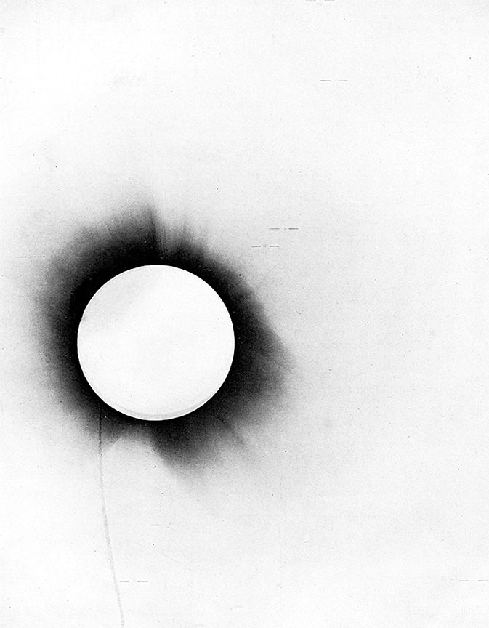
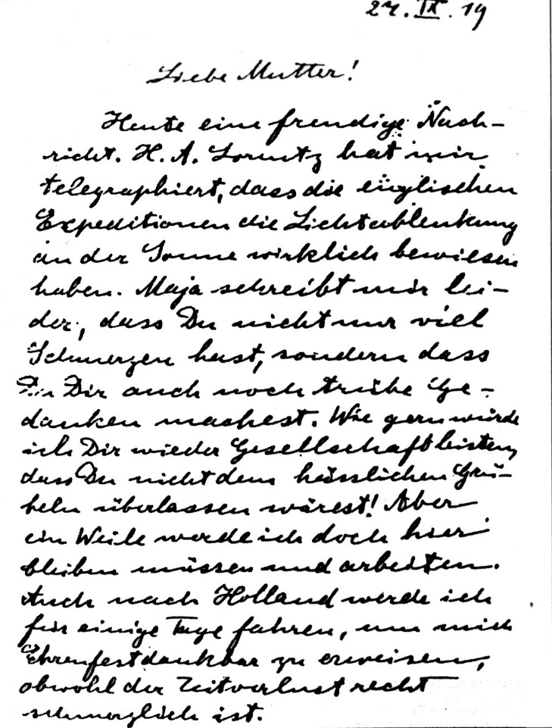
La déviation de la lumière par le Soleil
Lettre de Einstein à sa mère lui annonçant la confirmation de la relativité générale pour la déviation de la lumière par le Soleil suite aux observations lors de l’éclipse de Sobral par Eddington en 1919.
Ceci sera totalement confirmé par la suite par des mesures plus précises dans de meilleures conditions.
ROYAL SOCIETY OF LONDON. - One of only two usable negatives from Eddington's Principe site. Squint at the dots between the horizontal reference lines to see how faint the star images are due to clouds.

Slide 27
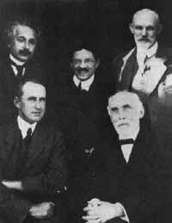
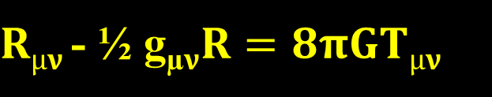
La relativité générale
$Rµν$- ½ g_{µ}$νR=8πGTµν$
En Novembre 1915, Einstein, à 36 ans, dans une série de conférences à l'Académie des sciences de Prusse, décrit sa théorie de la relativité générale. Dans la dernière conférence il introduit une équation qui remplace celle de la loi de la gravitation de Newton. Cette théorie s’appuie sur le principe d’équivalence et étend le principe de relativité à tous les observateurs sur le constat qu’ils observent tous le même phénomène (principe de relativité générale appelé aussi covariance qui se révèle une propriété structurelle d’une portée générale). En relativité générale, la gravité n'est plus une force mais est une conséquence de la courbure de l'espace-temps par la matière et l’énergie qui « en retour » est soumise à cette courbure.

Slide 28
Premières solutions: Premiers problèmes
Einstein pensait que compte-tenu de la complexité de son équation tensorielle, système de 10 équations aux dérivées partielles du deuxième ordre couplées et non linéaires, il serait difficile de la résoudre.
Mais en 1916, Karl Schwarzschild, astronome allemand alors sur le front russe, intéressé par ce que cette théorie pourrait apporter à la mécanique du système solaire, trouve une solution (qui sera généralisée la même année par Droste ) au problème du corps unique à symétrie sphérique.
Mais cette solution cache en son sein une phénoménologie monstrueuse, une « singularité » de la métrique à une distance finie bien déterminée (l’horizon) qui jette un doute sur la théorie, que les relativistes tentent d’éluder par des arguments douteux.
Ce problème ne sera incidemment formellement résolu qu’en 1921 par Painlevé, mais sa solution ne sera pas comprise et il faudra attendre Georges Lemaître (1932) pour une explication convaincante.

Slide 29
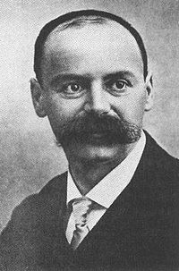
Singularité de Schwarzschild
Karl Schwarzschild (1873-1916), astronome allemand. Lieutenant d’artillerie sur le front russe, il prend connaissance de la théorie de la relativité générale d’Einstein en novembre 1915. Einstein présente les résultats de Schwarzschild à l’Académie des sciences de Prusse le 13 janvier 1916. Quelques mois plus tard en juin, Schwarzschild meurt à Potsdam des suites d’une maladie contractée au front.
En fait, comme il est parti d’une version préliminaire des équations d’Einstein sa solution ne décrit qu’une partie de l’espace-temps. Ceci sera généralisé par Droste, la même année mais comme il a été le premier à étudier le problème, on lui a attribué la paternité de la solution générale!

Slide 30
Les premières solutions cosmologiques
Einstein propose la première solution cosmologique en 1918 sur la base de trois hypothèses:
L’univers est homogène et isotrope (Copernic).
L’univers est clos (principe de Mach).
Il est statique (constat empirique à l’époque).
Comme aucune solution ne satisfait à son équation, il va la modifier en introduisant une constante (constante cosmologique).
Friedmann en 1922 montrera, que cette constante « ad hoc » n’est pas nécessaire si on n’impose pas que l’univers soit statique.
Lemaître généralisera cette approche en 1932.
La théorie a servi de base pour l'étude de la cosmologie et a donné aux scientifiques les outils nécessaires pour comprendre l'univers.

Slide 31
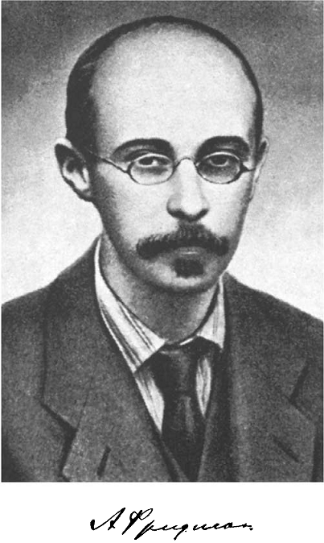
Le modèle de Friedmann
Il découvre que les équations d'Einstein permettent la description d'un univers en évolution et introduit pour la première fois l'idée d'un univers en expansion.
L'article fondateur de la cosmologie non-statique est publié en juin 1922. Friedmann y décrit trois types d'évolution dans le temps de l'Univers, impliquant notamment une singularité initiale.
Il poursuit son raisonnement dans un deuxième article publié en 1924. Une controverse oppose à distance Friedmann à Albert Einstein, qui refusera longtemps un univers non-statique.

Slide 32
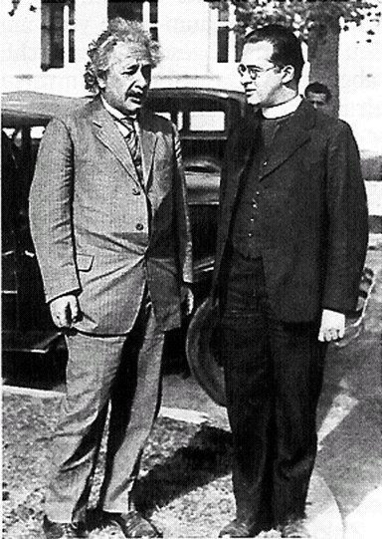
Einstein et Lemaître
En 1927, Lemaître publie le fruit de ses calculs et réflexions dans un article des “Annales de la société scientifique de Bruxelles”, publication qui n’a pratiquement aucun écho.
Il fait part de ses calculs à Einstein qu’il rencontre à Bruxelles la même année mais celui-ci lui objecte que si ses calculs sont justes par contre son approche physique du problème cosmologique est abominable (sic)!
Mais Lemaître, en janvier 1933, finit par obtenir une reconnaissance d’Einstein, au cours d’une conférence en Californie, puisque à la fin de la présentation de Lemaître, Einstein se lève en applaudissant et déclare :
" C’est l’explication la plus belle et la plus satisfaisante de la création que j’ai entendue".

Slide 33
La relativité générale et l’Académie des Sciences (1921-1924)
Einstein publie ses équations définitives en novembre 1915, en plein conflit mondial, alors qu’il est professeur à Berlin. Inutile de dire que dans ces conditions, l’Académie des Sciences, d’ailleurs mobilisée pour l’effort de guerre, se soucie peu de cette publication.
La situation va commencer à changer en 1921, d’une part du fait que Herman Weyl, grand mathématicien reconnu, consacre une partie de son ouvrage « Zeit-Raum-Materie » à la relativité générale, traduit en français en 1922 sous le titre « Temps-Espace-Matière » et d’autre part parce qu’Einstein est récompensé par le prix Nobel (bien que pas pour la relativité générale).

Slide 34
La relativité générale et l’Académie des
Sciences (1921-1924)
Vis-à-vis de cette nouvelle théorie, l’Académie des Sciences va montrer une grande défiance qui va cependant évoluer dans le temps.
Paul Langevin, convaincu que le temps de la réconciliation était venu, du moins entre scientifiques, est le premier, en novembre 1921, à prendre la défense de la théorie de la relativité générale.
Un débat plutôt vif, mais non stérile, se développe, avec 12 contributions sur la relativité générale en 1921, 19 en 1922 et 9 en 1923.
Langevin, ambassadeur compétent et efficace, continuera à créer progressivement un courant favorable aux idées d’Einstein au sein de l’Académie.

Slide 35
La relativité générale et l’Académie des Sciences (1921-1924)
Les académiciens ne savent que penser de cette théorie. Dans ce contexte, Paul Painlevé homme politique et scientifique éminent (il avait été ministre de la guerre puis président du conseil en 1917 et élu président de l’académie des sciences en 1918) se propose, dans un premier compte rendu à l’Académie des Sciences le 24 Octobre 1921 de faire un état des lieux et de comparer les deux théories, celle de Newton et celle d’Einstein.
Ce premier article, assez critique, mais constructif est une annonce de son travail qu’il va présenter de manière plus détaillée dans un deuxième article, peu de temps après, le 14 novembre 1921 . Il en fera un troisième en mai 1922, après un débat avec Einstein et ses collègues, au Collège de France, pendant la visite d’Einstein à Paris (30 Mars - 7 avril 1922).
Rappelé par sa carrière politique, il se retirera du débat après le 1er Mai 1922. Sa contribution innovante se sera faite sur une période limitée à 6 mois.

Slide 36
Einstein au Collège de France -avril 1922
En novembre 1921, Painlevé écrit à Einstein pour lui présenter ses critiques et sa solution et l’inviter à en débattre avec lui et ses collègues de l’Académie des Sciences. Dans une lettre du 7 décembre, Einstein répond aux critiques mais ayant des engagements explique qu’il ne peut pas se rendre à Paris rapidement.
Il viendra au printemps 1922 et fera une série de conférences-débats du 31 mars au 7 avril. Charles Nordmann fera un compte-rendu des discussions : « Einstein expose et discute sa théorie » publié dans la Revue des Deux Mondes.
Charles Nordmann commence par souligner que la prestation d’Einstein au Collège de France, à l’invitation de Paul Langevin, a été un évènement sans précédent. Aux États-Unis, à Londres, en Italie où Einstein avait été reçu dans les mois précédents, il s’était contenté de faire un exposé ex cathedra sous forme d’un monologue non contradictoire.

Slide 37
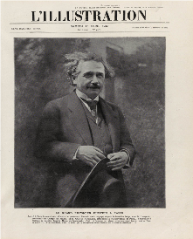
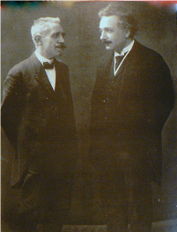
Einstein au Collège de France -avril 1922
À Paris, Einstein fera l’effort de s’exprimer en français et adoptera une attitude résolument dialectique, argumentera de manière contradictoire avec ses interlocuteurs, les laissera débattre entre eux, sous son arbitrage, dans le souci d’aller au fond des choses et de pas laisser de zone d’ombre.
(à g.) Couverture de L’Illustration du samedi 1er avril 1922 lors de la visite d’Einstein à Paris, avril 1922.
(à dr.) Paul Langevin et Einstein au cours de cette visite

Slide 38
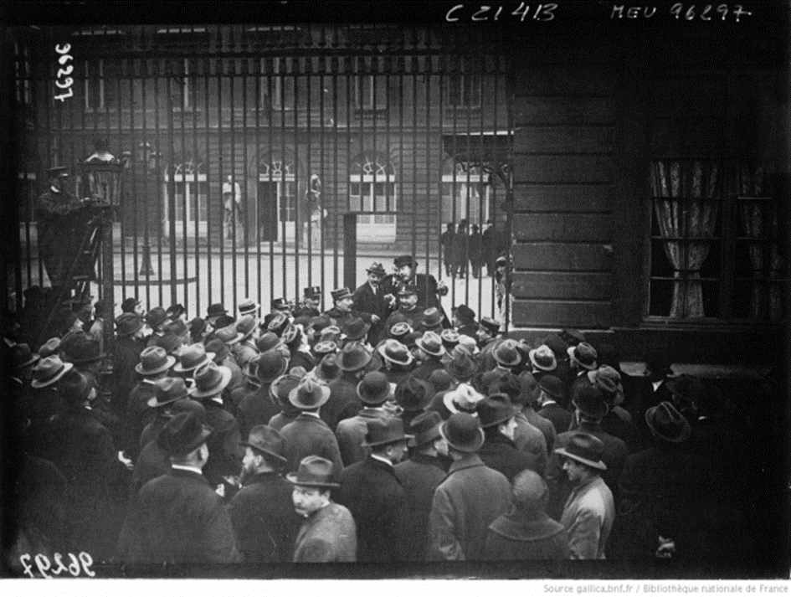
Einstein au Collège de France -avril 1922
Les séances les plus techniques se dérouleront devant un public restreint mais très spécialisé dans le domaine et s’apparenteront plutôt à des groupes de travail. C’est ainsi qu’il faut considérer le débat avec Painlevé, en présence notamment de H. Becquerel, M. Brillouin, E. Cartan, T. De Donder, J. Hadamard, P. Langevin et C. Nordmann.
La foule se pressant aux portes du Collège de France pour assister à une conférence d’Einstein. À droite de la grille, on devine Painlevé filtrant les entrées (image Gallica BnF)

Slide 39
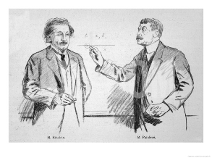
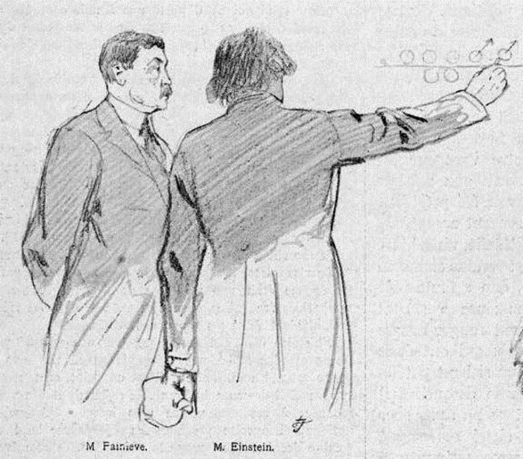
Einstein au Collège de France -avril 1922
Einstein et Painlevé (dessin de L’Illustration à gauche, dessin de Lucien Jonas à droite).

Slide 40
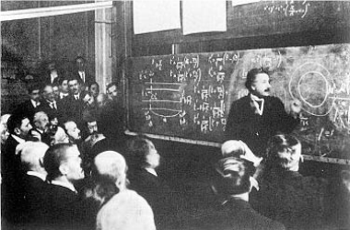
Einstein au Collège de France -avril 1922
Le problème de l’horizon dans la solution du corps unique à symétrie sphérique
Einstein exposant le problème de l’horizon devant une audience restreinte attentive. Painlevé est assis à côté de l’extrémité gauche du tableau.

Slide 41
Narration de Charles Nordmann (extraits)
C’est Monsieur Hadamard qui est professeur de mécanique céleste au Collège de France qui ouvre le débat avec une question relative à la formule avec laquelle Einstein exprime la nouvelle loi de la gravitation universelle.
Dans cette formule, en utilisant la forme simple que Schwarzschild lui a donnée et qui répond aux besoins pratiques de l’astronomie, il existe un certain terme qui intrigue Monsieur Hadamard, du fait que le dénominateur de ce terme peut devenir nul, ceci signifiant que ce terme devient infini et que cette formule devient singulière et, du moins, on peut se demander quel peut bien être cette signification physique et comment cela pourrait-il se produire dans la nature. Ce n’est pas le cas du Soleil mais ce serait peut-être le cas d’une étoile qui pourrait être beaucoup plus massive que lui.

Slide 42
Narration de Charles Nordmann (extraits)
Einstein ne cache pas le fait que cette question profonde est quelque chose qu’il trouve très embarrassant et il confirme que, si ce terme peut effectivement devenir nul quelque part dans l’univers, ce serait un désastre inimaginable pour la théorie et qu’il serait difficile de dire a priori ce qui pourrait advenir du point de vue physique car cette formule cesserait d’être valable.
Ce serait une catastrophe qu’Einstein, en plaisantant, appelle la « catastrophe d’Hadamard » et dans ce cas on se demande quels pourraient bien en être les effets physiques.
Un débat animé s’engage et Einstein, qui écoutait silencieusement, indifférent au tumulte, demanda poliment la parole.
Ceci détendit l’atmosphère, et le silence revenu, il ne lui fallut que quelques minutes, pour convaincre les intervenants et réduire les principales objections...

Slide 43
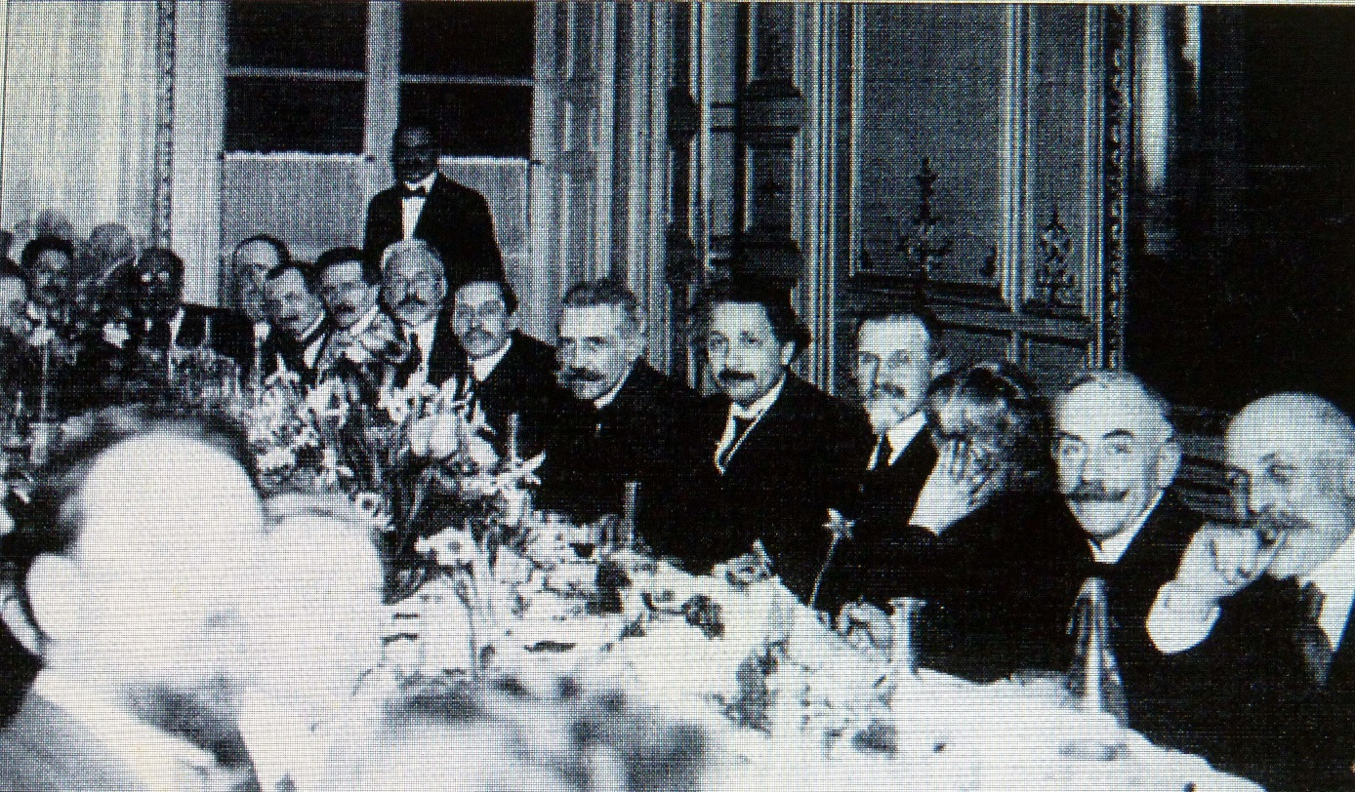
Einstein au Collège de France -avril 1922
Tradition française oblige, le débat se termine par un banquet!
Cette photo a fait l’objet d’une « Énigme polytechnicienne » proposée par Pierre Boulesteix (qu’il en soit ici remercié) dans La Jaune et la Rouge, n° 631 (2008), où il faisait deviner les autres convives. À la droite de Langevin, Charles Fabry (1867-1945), Charles-Édouard Guillaume (1861-1938 prix Nobel de physique 1920), puis deux personnes non identifiées puis Paul Appell (1855-1930). À la gauche d’Einstein, Louis Lapicque (1866-1952), Marie Curie, une personne non identifiée, Émile Picard (1856-1941). En bas à gauche de la photo, sous un fort éclairage, Émile Borel (1871-1956, gendre d’Appell), et Jean Becquerel (1878-1953, fils d’Henri Becquerel).
Banquet à la maison des polytechniciens en l’honneur d’Einstein, lors de sa visite d’avril 1922. (photo droits réservés ESPCI).

Slide 44
La solution de Painlevé ignorée
On voit que l’enthousiasme des participants a généré une certaine confusion dans ces débats, et que les problèmes sur l’horizon, que la forme de Painlevé permettait de supprimer, n’ont pas été traités en profondeur, mais éludés au motif que la formation d’un horizon n’était pas possible physiquement.
Cette forme, dont le terme non quadratique implique une orientation de l’espace-temps, nécessaire dans ce type de coordonnées, pour être non singulière sur l’horizon puisque celui-ci se comporte comme une membrane unidirectionnelle (peut être franchi dans le sens entrant mais pas sortant), n’a pas été comprise à l’époque.
Elle offre pourtant une description naturelle de la solution du champ du corps unique à symétrie sphérique, et en révèle les symétries profondes et certains attributs qu’elle partage avec la mécanique newtonienne sans s’y confondre pour autant. À ce titre, la forme de Painlevé peut être considérée comme une passerelle entre la mécanique classique et la relativité générale. Cette opportunité a été manquée et la forme géniale de Painlevé sera mise aux oubliettes de l’histoire pour 80 ans environ.

Slide 45
Problématique de la connaissance
Painlevé n’était pas convaincu par l’approche d’Einstein. Pourtant, il a fait voler en éclats certaines barrières qui emprisonnaient les arguments des relativistes. En mathématicien avisé, s’il était loin d’avoir tout compris en relativité, il en avait assimilé le formalisme.
Ce détachement vis-à-vis de la théorie, lui a permis d’aborder plus facilement que les relativistes le problème et de proposer, sans forcément en comprendre toute la portée, des solutions que les relativistes s’interdisaient au motif de contraintes mal maitrisées qu’ils s’imposaient. Les contributions brillantes de ses collègues de l’Académie des Sciences s’inscrivent sans doute dans ce même contexte.
Cet épisode méconnu de l’histoire de la relativité générale nous enseigne que la méconnaissance d’un sujet peut être un atout puisqu’on ne peut que s’attacher aux structures mises en œuvre, plutôt qu’à leurs représentations, ceci ouvrant la voie à une formalisation conceptuellement plus générale.

Slide 46
Einstein face aux trous noirs et au Big Bang
En 1939, alors que Snyder et Oppenheimer avaient démontré la possibilité de formation des trous noirs par effondrement d’un nuage de poussière, Einstein propose une démonstration où il dénie cette possibilité.
Si sa démonstration est correcte, les conclusions qu’il en tire sont erronées, car il ne démontre simplement la non existence de solutions totalement statiques, nonobstant l’argumentaire pourtant bien étayé de Lemaître en 1932.
En cosmologie, après s’être accroché 10 ans à sa solution statique avec constante cosmologique, il la renie, en reconnaissant que cela a été « la plus grande erreur de sa vie », mais peu de temps après, sans état d’âme, il applaudit à l’approche de Lemaître qui l’a réhabilitée.
Sa mort en 1955 ne lui permettra pas de connaître les développements et progrès importants, à partir des années 1960’s, en astrophysique et en cosmologie, que sa théorie a permis.

Slide 47
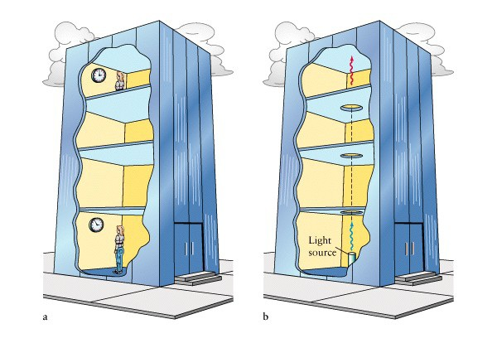
Quelques autres vérifications expérimentales
a - Ralentissement des horloges par un champ gravitationnel
b - Décalage spectral dans un champ gravitationnel (1959 à Harvard –Pound-Rebka)

Slide 48
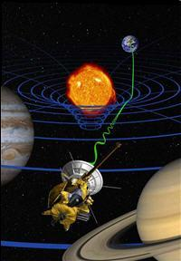
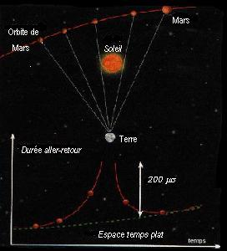
Quelques autres vérifications expérimentales
Effet Shapiro: En 1964, Shapiro démontra qu'un rayon lumineux n'était pas seulement dévié en passant près d'une masse, mais également que la durée de son trajet était allongée par rapport à une géométrie euclidienne. Il calcula que le retard devait atteindre environ 200 microsecondes, donc parfaitement mesurable, pour une ligne de visée rasant le Soleil

Slide 49
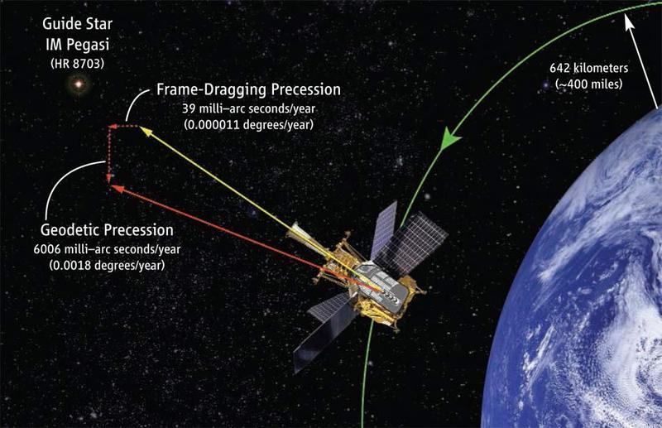
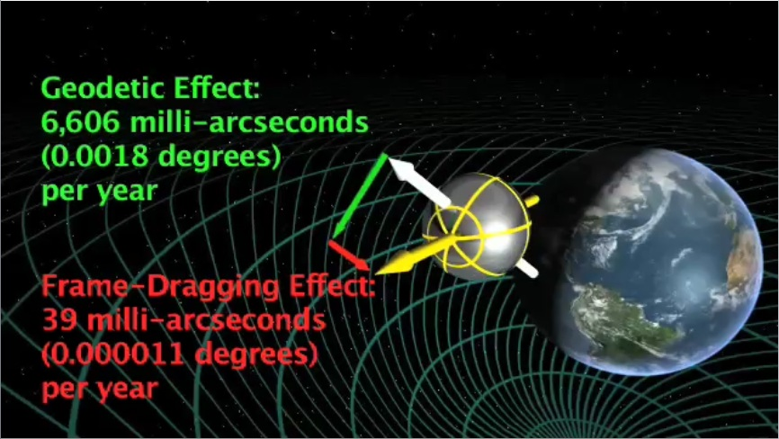
Quelques autres vérifications expérimentales
Précession de l’axe de rotation d’un gyroscope.
- Précession géodétique lié à la courbure de l’espace par la Terre (effet De Sitter).
- Entraînement en rotation de référentiel, lié à la rotation de la Terre.
Ces deux effets très faibles ont été vérifiés par l’expérience Gravity Probe B embarquant 4 gyroscopes (boules de quartz avec revêtement supra conducteur en lévitation), ultra- stables.

Slide 50
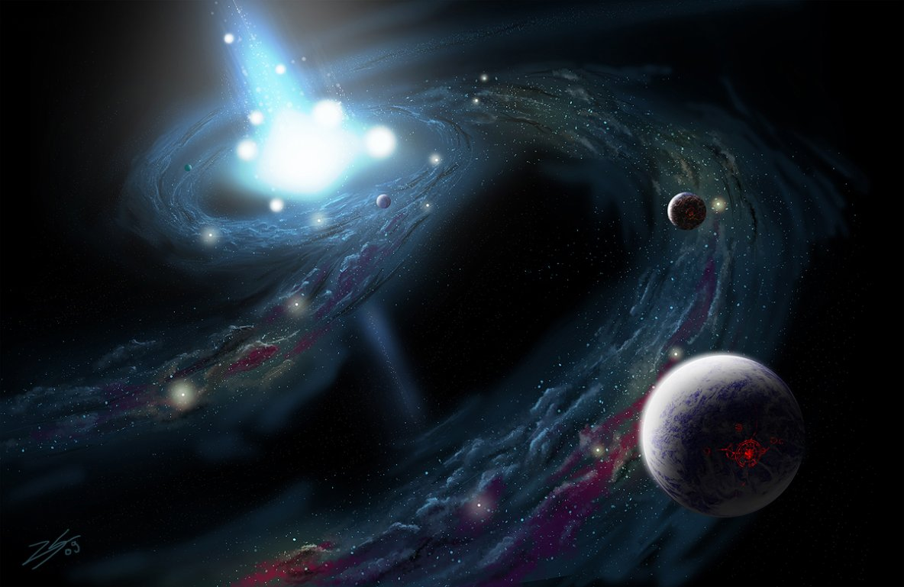
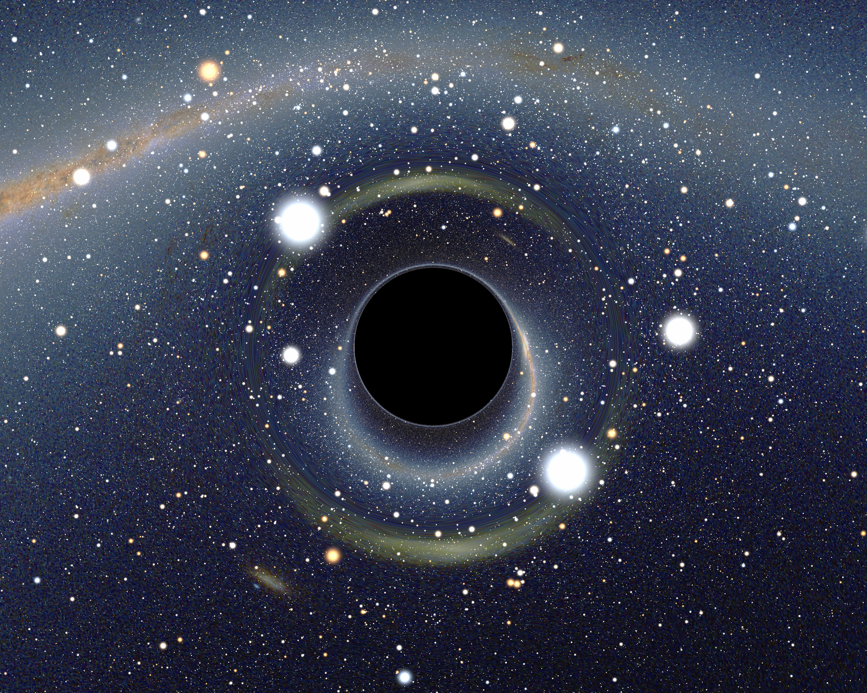
Trous noirs
Bien que n’ayant pas de preuves directes des trous noirs, de nombreux phénomènes (quasars, orbites d’étoiles dans la voie lactée) ne peuvent s’expliquer actuellement que par des trous noirs.

Slide 51
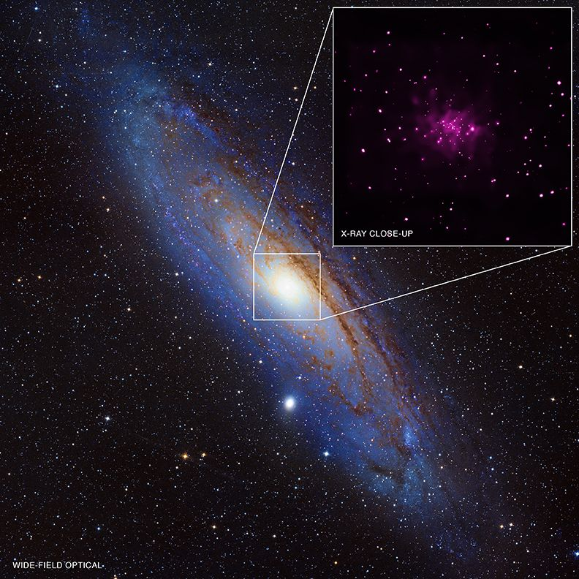
Trous noirs
La galaxie d'Andromède photographiée dans le visible ne laisse pas deviner qu'elle contient des trous noirs stellaires. Mais avec les instruments de Chandra, il est possible de voir ceux qui émettent des rayons X en accrétant de la matière arrachée à une étoile voisine. Sur cette image, un zoom a été réalisé et il montre (dans l'encadré en haut à droite) les sources de rayons X dans son bulbe, dont certaines sont des trous noirs stellaires. © Nasa

Slide 52
Les ondes gravitationnelles
Deux astrophysiciens ont observé un pulsar binaire, source d’ondes gravitationnelles selon la relativité générale. Ceci a pour effet de modifier l’orbite de ces deux corps. L’observation sur 10 ans a permis de vérifier la conformité de ce mouvement avec celui prédit par la relativité générale, ce qui a valu le prix Nobel à ces deux astrophysiciens (Hulse et Taylor) en 1973.
Ci contre, un trou noir perturbé par des ondes gravitationnelles

Slide 53
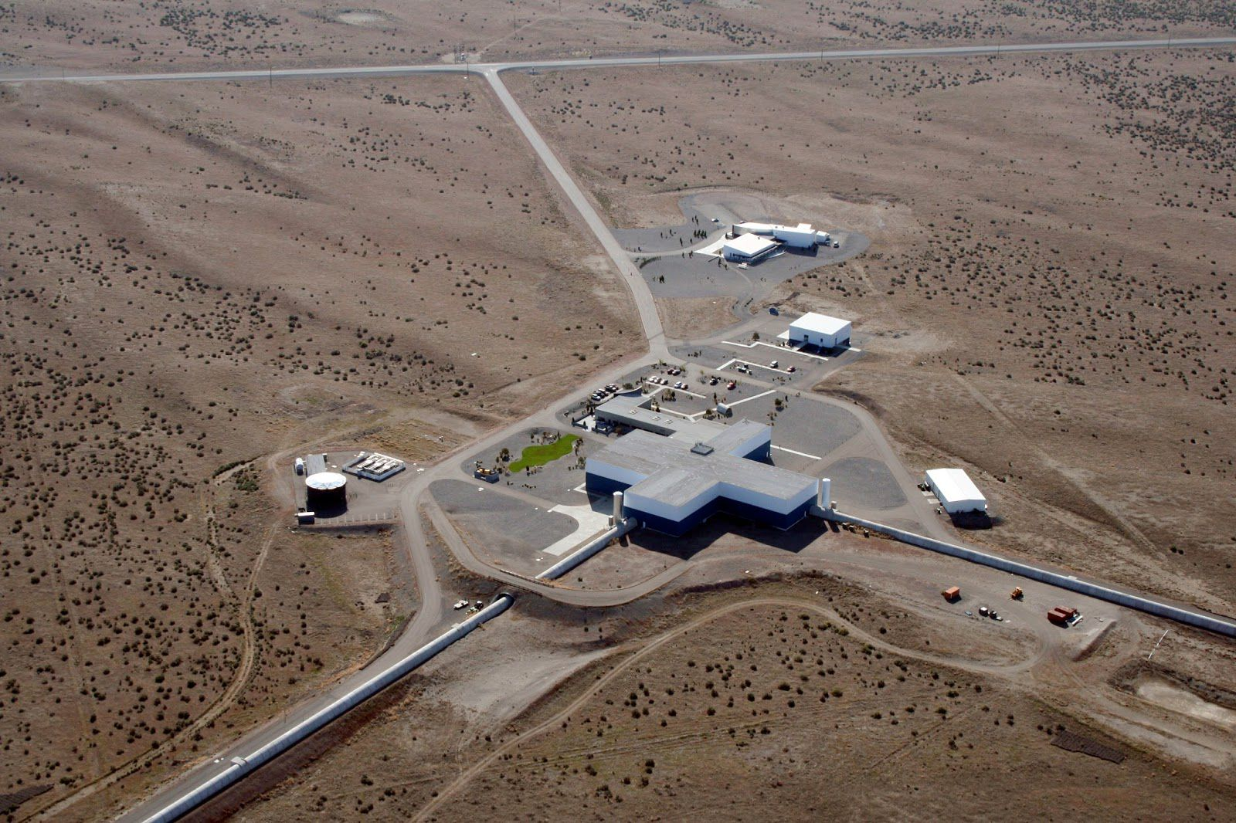
Les ondes gravitationnelles
LIGO Hanford Observatory Caltech MIT LIGO Lab.
Une vue de l'un des détecteurs d'ondes gravitationnelles de la collaboration Ligo. Il se trouve à Hanford aux États-Unis, dans l'État de Washington. LIGO regroupe déjà 2 interféromètres (de 2 x 4 km), un à Livingston, (Louisiane) et un à Hanford, (Washington). VIRGO (en Italie) a un interféromètre de ( 2 x 3 km). les deux équipes partagent leur données.
© Caltech, MIT, Ligo Lab
https://lejournal.cnrs.fr/videos/ondes-gravitationnelles-les-detecteurs-de-lextreme

Slide 54
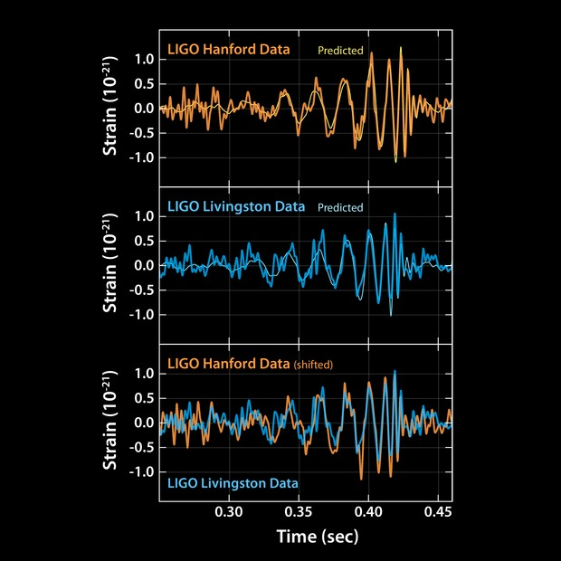
L'événement date du 14/9/2015 à 9h51 GMT. Il s'agit de la fusion de deux trous noirs stellaires situés approximativement à 1,3 milliard d'années-lumière. Leurs masses respectives est estimée à 36 et 29 masses solaires, le trou noir résultant étant d'une masse inférieure à la somme, la différence correspondant à ce qui est "parti" sous forme d'ondes gravitationnelles. La bouffée observée correspondrait à la dernière orbite avant la fusion (et probablement les oscillations du trou noir unique résultant). Un tweet de l'IN2P3 : Nous remercions chaleureusement les deux trous noir pour leur participation à cette découverte.

Slide 55
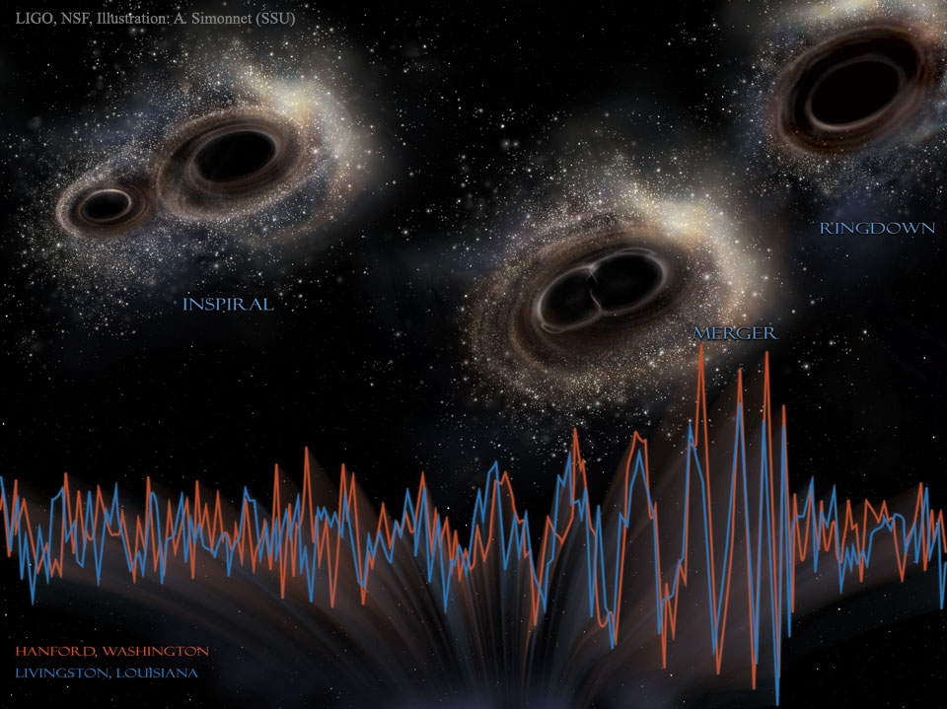
Les ondes gravitationnelles
LIGO Observatory Caltech MIT LIGO Lab
Une vue d’artiste représentant la fusion des 2 trous noirs et les ondes gravitationnelles émises.

Slide 56
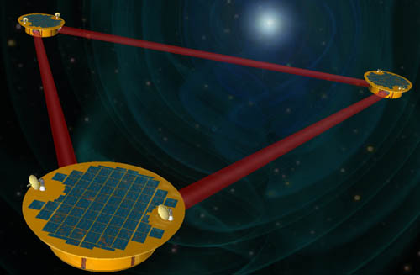
eLISA: Evolved Laser Interferometer Space Antenna
Le Futur: Détection d’ondes gravitationnelles à très basses fréquences
eLISA devrait être (2034) le premier détecteur d’ondes gravitationnelles dans l’espace. Il mesurera les ondes gravitationnelles directement par interférométrie laser. L’instrument est un ensemble de trois satellites formant un triangle équilatéral d’un million de kilomètres de côté. L’ensemble décrit une orbite héliocentrique de même période que la Terre (L3?). La distance entre les satellites est surveillée pour détecter un passage d’ondes gravitationnelles. A noter que la NASA qui devait être associée à l’ESA pour le projet LISA s’est retirée, ce qui a conduit à reconsidérer plus modestement le projet!

Slide 57
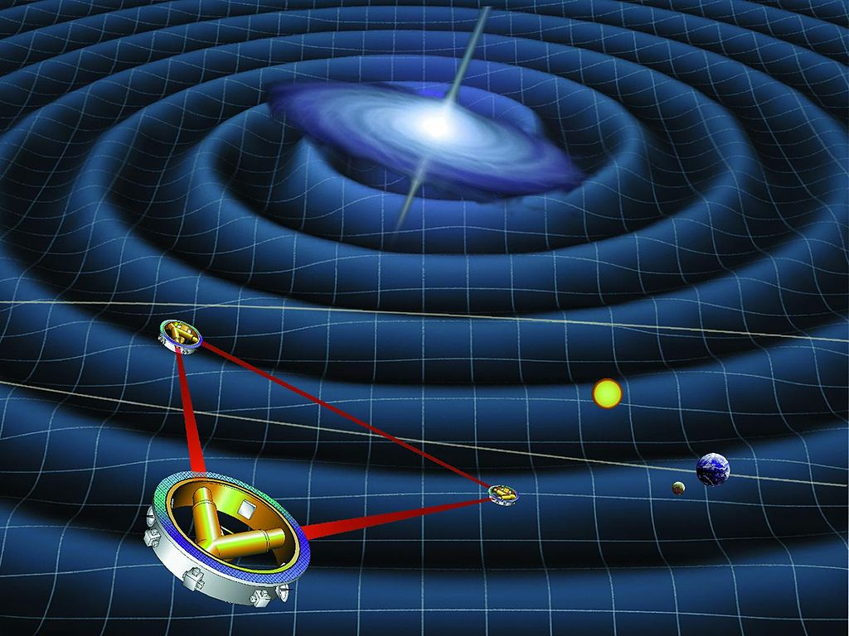
Mission LISA: vue d’artiste

Slide 58
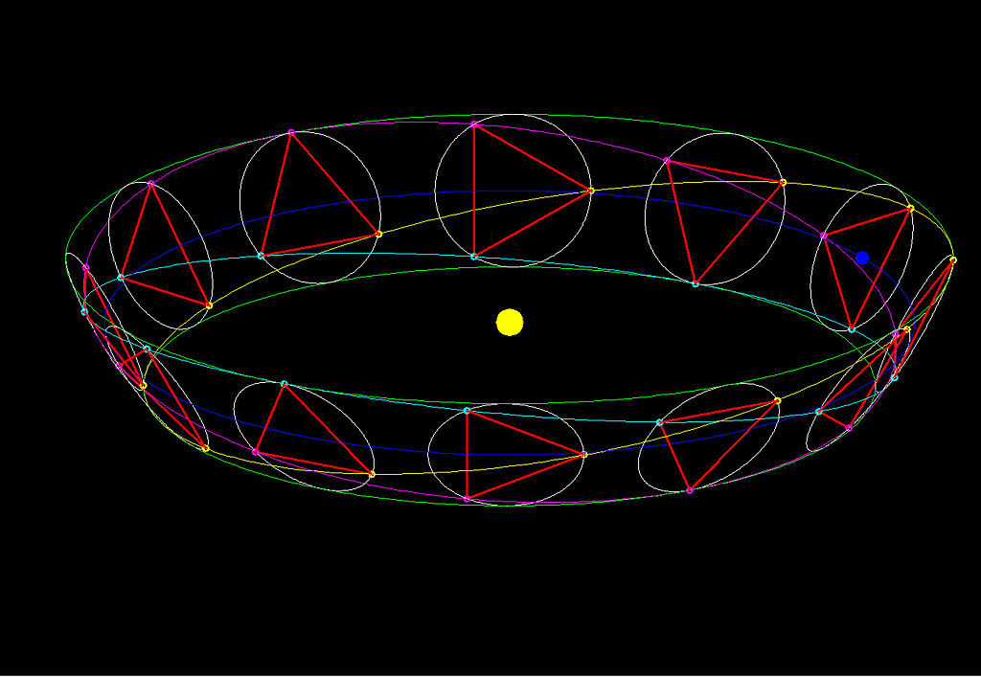
ELISA
Configuration de Vol

Slide 59

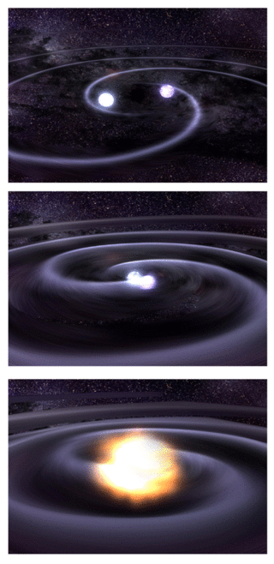
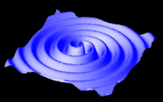
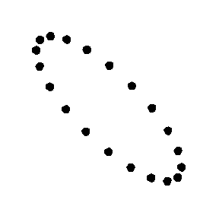
Effets des ondes gravitationnelles
Polarisation type +
Source d’OG : Coalescence de binaires (pulsars par exemple).
Polarisation type X

Slide 60
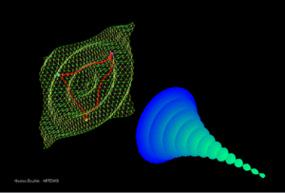
Effets d’ondes gravitationnelles sur eLISA

Slide 61
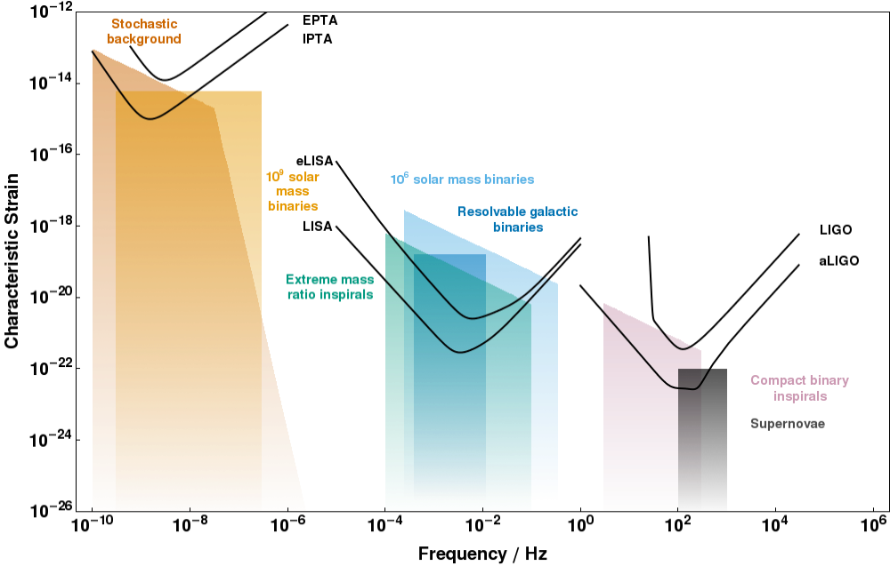
Sensibilité des détecteurs d’OG.

Slide 62


Horloges atomiques embarquées: GPS
Les satellites sont à plus de 20 000km d’altitude. L’horloge atomique a une précision de 10⁻¹⁰ (dérive d’environ 1s par millénaire) ce qui permet une localisation, après corrections relativistes à mieux que 1m près (précision maximale). Sans les corrections relativistes le système dériverait de 11km par jour.

Slide 63
Conclusion
Sacralisé par certains, vilipendé par d’autres, Einstein restera, contre vents et marées, une figure incontournable de l’histoire de la science car, nonobstant quelques petites turpitudes, son œuvre restera, avec la mécanique quantique, un des deux monuments scientifiques de la science du 20^{ième} siècle, et est toujours la théorie de référence de la gravitation, un siècle après.
Cependant, comme l’épisode avec Painlevé l’a montré, cela confirme que pour des découvertes d’une telle ampleur, leurs auteurs, s’ils ont été bien inspirés, réalisent rarement l’étendue de ce qu’ils ont révélé: L’œuvre dépasse le créateur!
En particulier, la contribution de Painlevé et son rejet par la communauté scientifique nous offre un modèle d’un désastre scientifique dont il convient de tirer les enseignements pour faire face aux défis que nous pose la science contemporaine !

Slide 64

Et Einstein, qu’aurait-il pensé de tout cela?

